Slide 1
qiita素材

Slide 3
node classification
Citation Network
8
？
3
7
9
数学
0
2
4
物理
6
1
化学
5
？

Slide 4
link prediction
Social Network
由美
美咲
太郎
6
8
0
？
浩二
健太
3
哲也
夏美
玲奈
1
4
5
7
遥香
2
？
8
将太

Slide 5
Graph Classification
分子構造
H
C
N
有毒
H
O
H
無毒
H
N
C
O
？

Slide 6
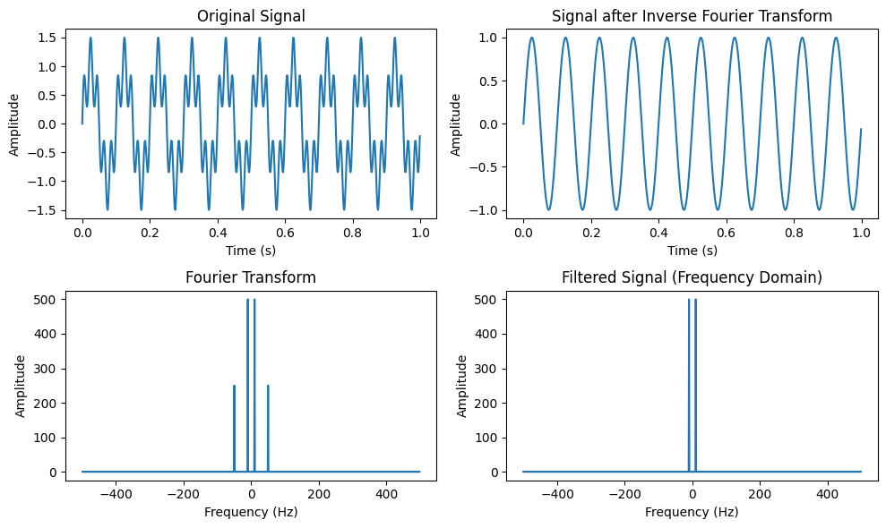
フーリエ変換とフィルタリング
元々の信号
フィルタ処理をした信号
時間領域
フーリエ変換
逆フーリエ変換
周波数領域
周波数領域で50Hzの信号を除去

Slide 7
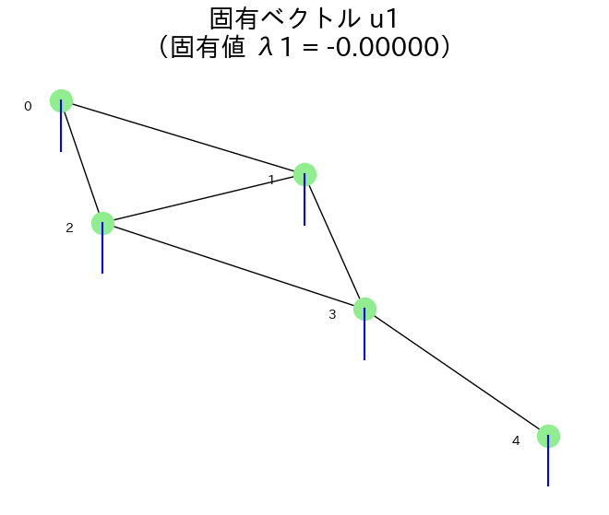
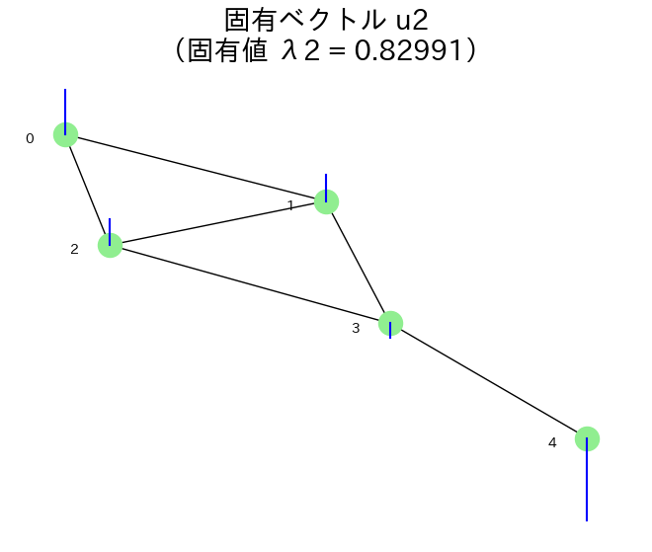
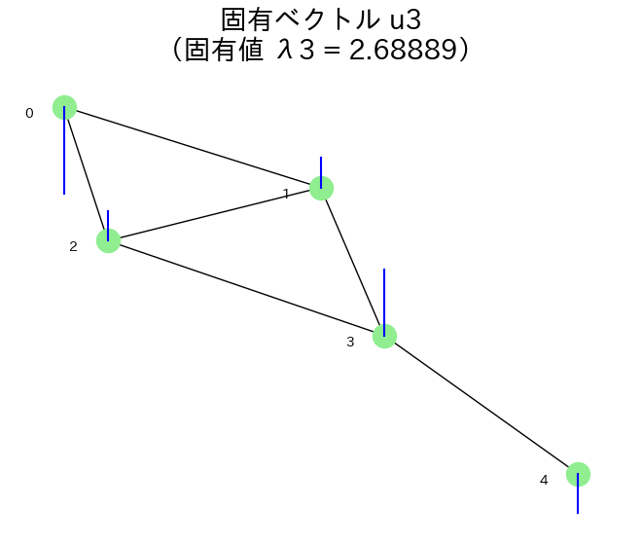
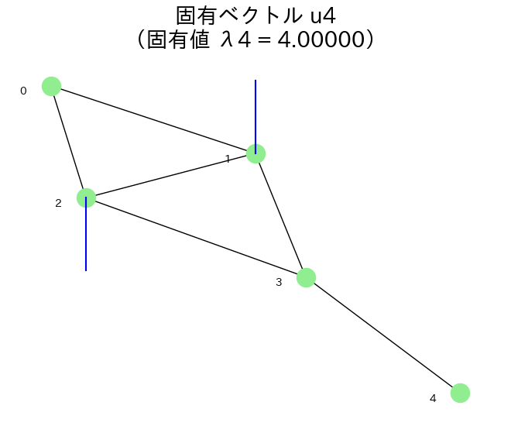
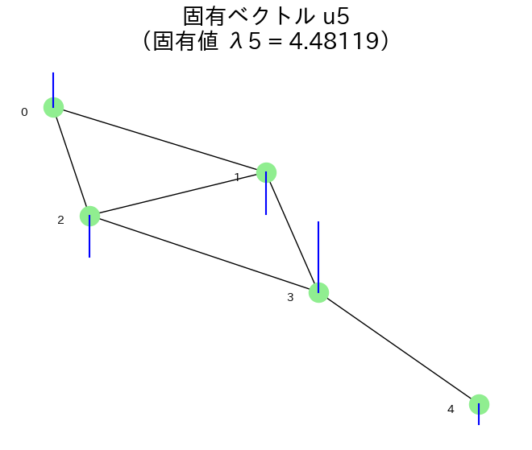
グラフラプラシアンの固有値，固有ベクトル

Slide 8
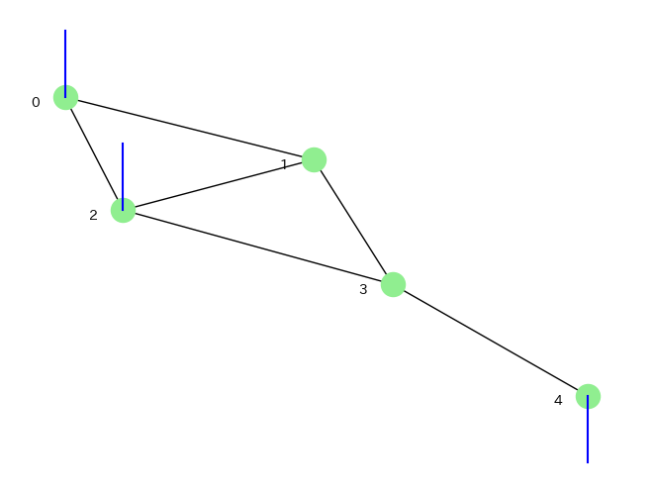
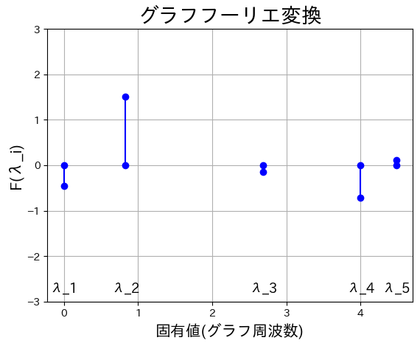
グラフフーリエ変換 サンプル1

Slide 9
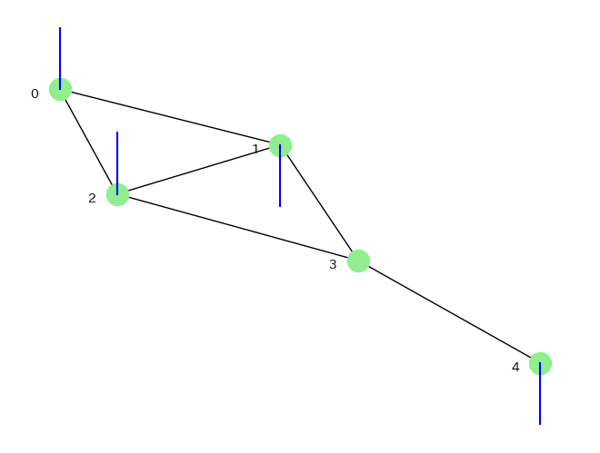
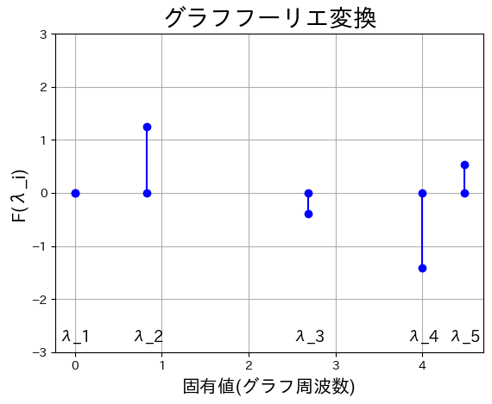
グラフフーリエ変換 サンプル1

Slide 10
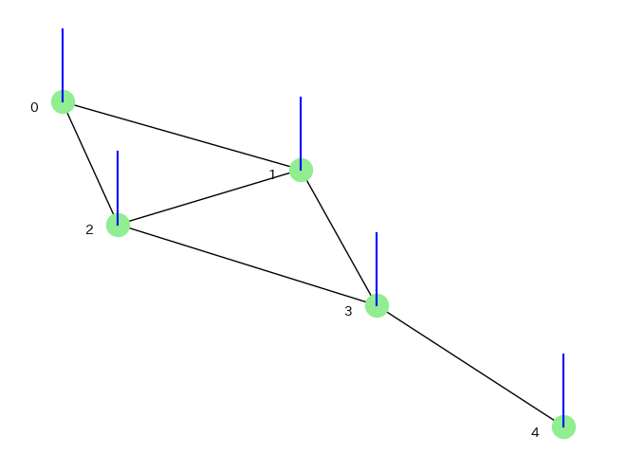
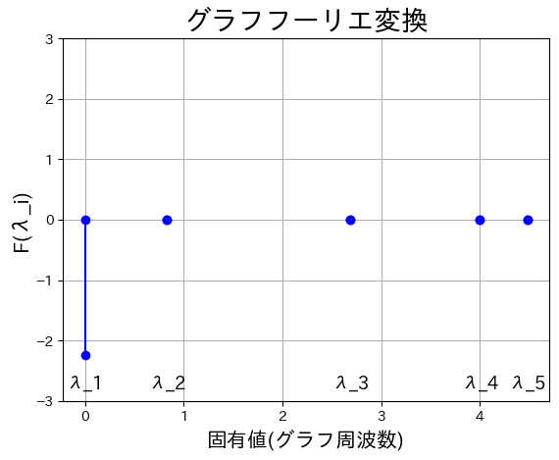
グラフフーリエ変換 サンプル2

Slide 11
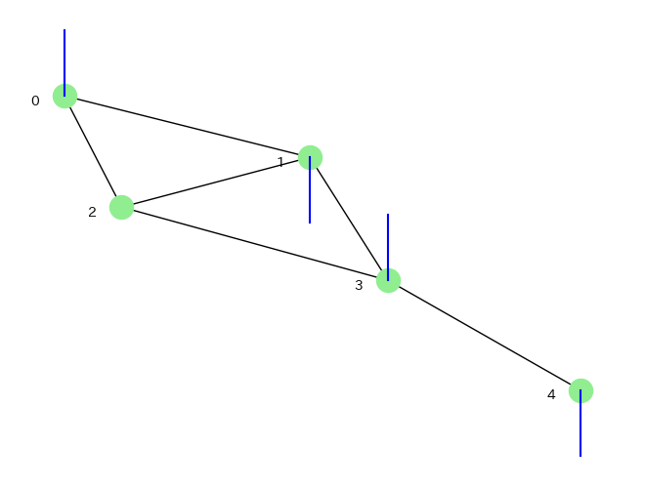
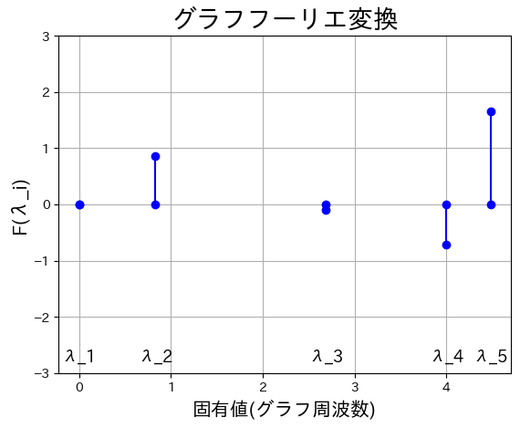
グラフフーリエ変換 サンプル3

Slide 12
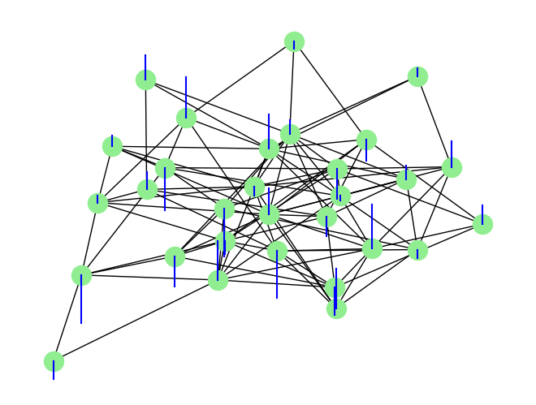
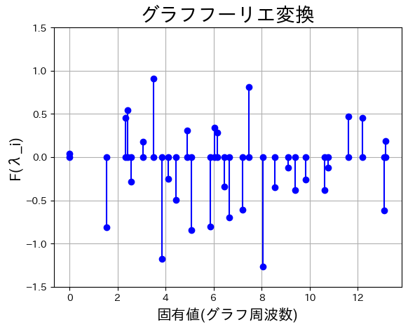
グラフフーリエ変換 サンプル4

Slide 13
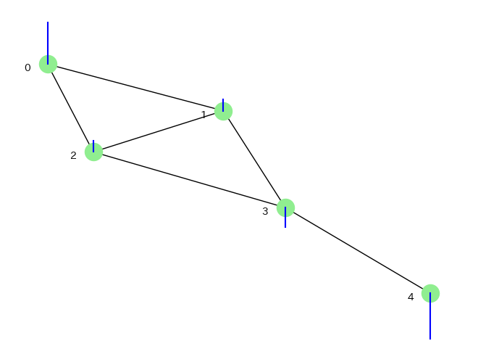
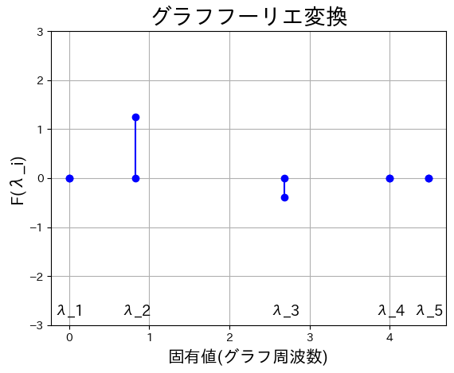
ローパスフィルタ サンプル

Slide 14


グラフフーリエ変換とフィルタリング
元々のグラフ信号f
フィルタ処理をしたグラフ信号
頂点領域
グラフフーリエ変換$U^{T}$
逆グラフフーリエ変換$U$
グラフ周波数領域
周波数領域で周波数3以上の信号を除去（フィルタカーネル）

